Slide 1



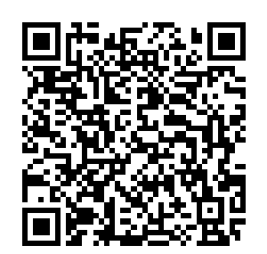
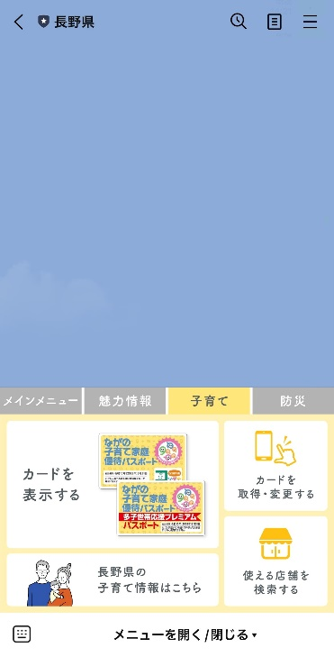
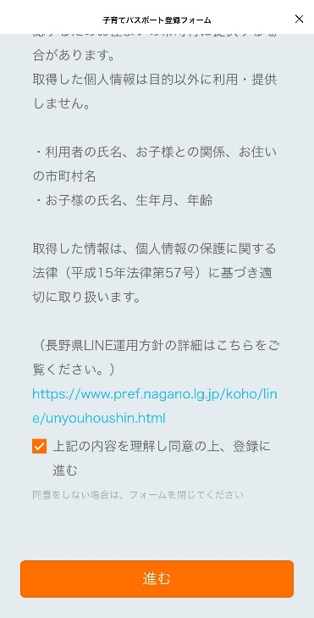
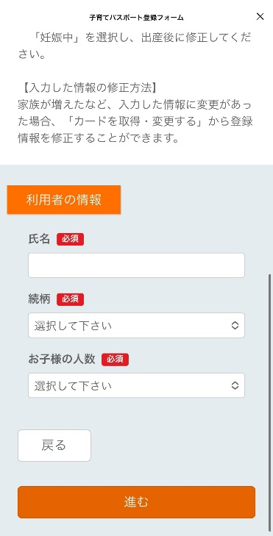
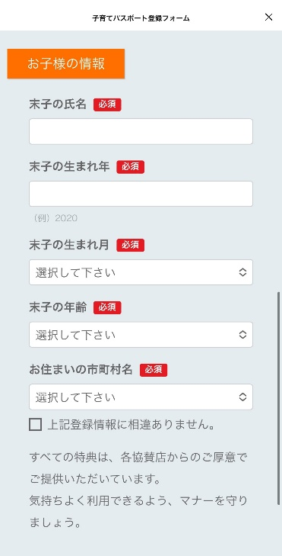

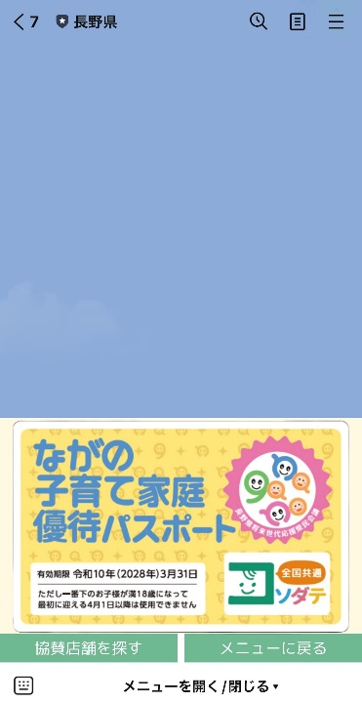
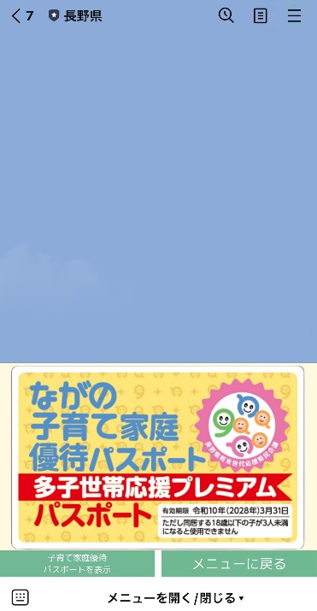

ながの子育て家庭優待パスポートが
LINEアプリで使えるようになりました！
長野県公式LINEアカウントを「友だち」追加し、利用登録すると、LINEアプリでながの子育て家庭優待パスポートを利用することができます。
長野県公式LINEアカウント
＼このアイコンが目印／
協賛店舗に提示することで紙のカードと同じようにサービスを受けることができます。利用登録の手順やカードの表示方法については下記をご確認ください。
友達追加はコチラ▲
友だち追加後の利用登録までの流れ
①カード取得をタップ
②「利用上の注意事項」と「個人情報の取得について」を確認し、「進む」をタップ
③「利用者の情報」を入力し、「進む」をタップ
④「お子様の情報」を入力し、「登録する」をタップ
カード表示方法
①カードを表示するをタップ
②登録された情報に応じたパスポートが表示されます。
※カードの提示イメージ
県外でご利用の場合もしくは県内の協賛店舗で「ながの子育て家庭優待パスポート」を求められた場合は、画面左下にある【子育て家庭優待パスポートを表示】ボタンを押してください。
小諸市こども家庭支援課
小諸市役所１階⑦番窓口
電話：0267-22-1700 内線2195 FAX:0267-26-6544

